Slide 1


PROYECTO FINAL
SAP CO-PA: de ECC a AWS
Plan de migración · Cloud Computing (AWS)
Notes:
[Sources]
- sources/Proyecto Final (migracion Cloud).pptx (template visual)
- docs/delivery-guide.md

Slide 2
>
PROYECTO FINAL/LA DECISIÓN
SAP ECC SIGUE ON-PREMISE: LA ANALÍTICA CO-PA SE MUEVE A AWS.
El alcance desacopla extracción, almacenamiento y consumo sin migrar el ERP. SAP SLT publica CO-PA; AWS recibe, transforma y sirve los datos con infraestructura reproducible.
Proyecto Final · decisión
1/8
Notes:
[Sources]
- docs/architecture.md
- docs/delivery-guide.md

Slide 3
>
PROYECTO FINAL/ALCANCE
ALCANCE CO-PA
El flujo completo se defiende con tiempo, recursos y costos.
Permanece on-premise
Migra a AWS
operación transaccional
plataforma analítica
SAP ECC y tabla CO-PA CE1xxxx
SAP SLT con DMIS 2018
SAP Gateway / ODP / OData
red y controles corporativos
AppFlow y S3 Landing
ETL en EC2 Auto Scaling
S3 Curated y RDS PostgreSQL
consumo privado y Power BI Gateway
>
SAP BW queda fuera del flujo. La demostración usa datos sintéticos: ningún registro productivo sale del entorno SAP.
Proyecto Final · alcance
2/8
Notes:
[Sources]
- docs/architecture.md
- docs/security.md

Slide 4
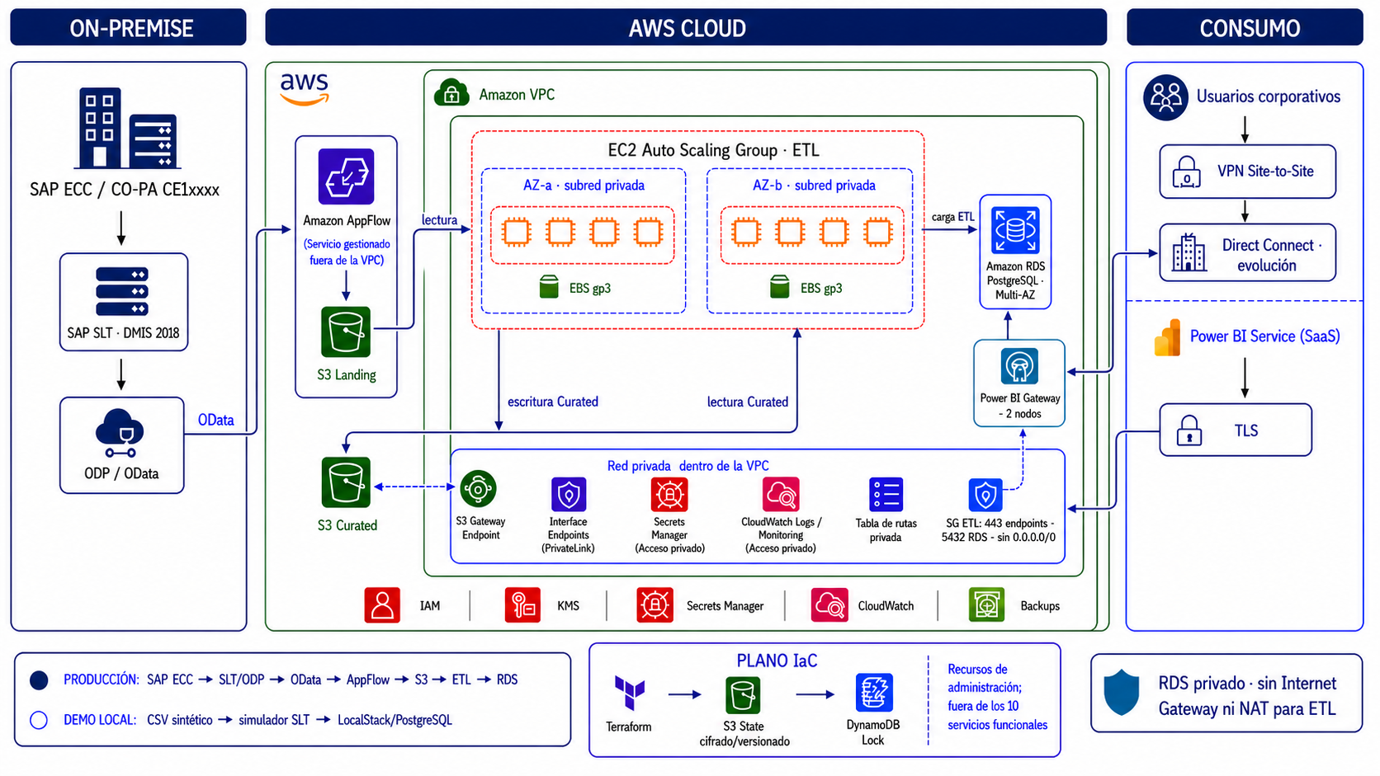
Notes:
La arquitectura v5 contiene subredes y servicios compartidos dentro de una VPC cerrada, representa un único ASG ETL Multi-AZ y explicita Curated → ETL → RDS.
[Sources]
- outputs/arquitectura-sap-erp-slt-aws-consumo-v5.png
- docs/architecture.md
- iac/networking.tf
- https://docs.aws.amazon.com/vpc/latest/privatelink/gateway-endpoints.html
- https://aws.amazon.com/privatelink/pricing/

Slide 5
>
PROYECTO FINAL/DIMENSIONAMIENTO
CAPACIDAD BASE
45 millones guían la prueba; el tamaño real se mide.
01 · VOLUMEN
02 · PROCESAMIENTO
03 · DATOS PRIVADOS
45 millones
1 → 4 workers
100 → 200 GiB
CO-PA · crecimiento 20 %
EC2 m6i.large · Auto Scaling
RDS db.m6g.large · Multi-AZ
Carga inicial estimada en 45–54 GiB. Prueba sintética mínima: 4,5 millones de filas antes de producción.
Un worker continuo; expansión temporal para carga inicial y picos. Delta de AppFlow cada hora.
gp3, backups 14 días, KMS y Secrets Manager. S3 inicia con 100 GiB y proyecta 200 GiB.
>
RDS no tiene endpoint público; Power BI consume mediante gateway y TLS, nunca con una conexión directa desde Internet.
Proyecto Final · recursos y seguridad
4/8
Notes:
[Sources]
- docs/sizing.md
- docs/security.md
- AWS AppFlow and RDS official documentation linked in those files

Slide 6
>
PROYECTO FINAL/CRONOGRAMA
PLAN DE MIGRACIÓN
Camino crítico: SAP, red, OData, AppFlow y conciliación.
01 · SEMANAS 1–3
02 · SEMANAS 4–7
03 · SEMANAS 8–10
Preparar
Probar
Cortar
alcance · red · Terraform
funcional · volumen · recuperación
delta final · hypercare
Aprobar responsables y accesos; validar VPN, seguridad y desplegar la infraestructura reproducible.
Ensayar carga y deltas, medir 10 % del volumen, restaurar RDS y obtener aceptación del usuario.
Conciliar, habilitar primero al piloto y estabilizar cinco días. La plataforma anterior queda en consulta.
>
No-Go si la diferencia no explicada supera 0,1 %, el delta se detiene dos horas o falla una consulta crítica.
Proyecto Final · cronograma y corte
5/8
Notes:
[Sources]
- docs/migration-plan.md

Slide 7
>
PROYECTO FINAL/COSTOS
USD 780/MES
Calculator 700,04 + VPN 36,50 + PrivateLink 43,90
01 · BASE PRODUCTIVA
02 · DÓNDE ESTÁ
03 · ALTERNATIVA
USD 780,44
74,4 %
USD 497,96
mensual · USD 9.365,28 anual
RDS + Power BI Gateway
gateway corporativo existente
Incluye ETL, RDS Multi-AZ, gateways Windows, VPN, PrivateLink, S3, AppFlow, KMS y monitoreo.
La disponibilidad domina el presupuesto; AppFlow y S3 representan una porción menor del total.
Reduce el gasto AWS, pero traslada capacidad y operación a infraestructura Windows on-premise.
>
No se presupuestan descuentos antes de medir. Luego se evalúan reserva RDS, ETL programado y lifecycle S3.
Proyecto Final · costos
6/8
Notes:
[Sources]
- docs/cost-estimate.md
- costs/aws-us-east-1.json
- https://calculator.aws/
[Sources] - https://aws.amazon.com/privatelink/pricing/ - https://docs.aws.amazon.com/vpc/latest/privatelink/gateway-endpoints.html - costs/aws-us-east-1.json (verificado 2026-08-16) [/Sources]

Slide 8

>
PROYECTO FINAL/EVIDENCIA
>
5 servicios AWS materializados en LocalStack
LISTO PARA DEFENDER
>
13 controles aprobados · 0 advertencias
>
13 pruebas · Terraform 1.5.7 válido
>
Próxima decisión: validar el EntitySet CO-PA OData en SAP antes del piloto productivo.
Proyecto Final · cierre
8/8
Notes:
[Sources]
- scripts/check.sh
- tests/
- iac/
- docs/delivery-guide.md

